Slide 1
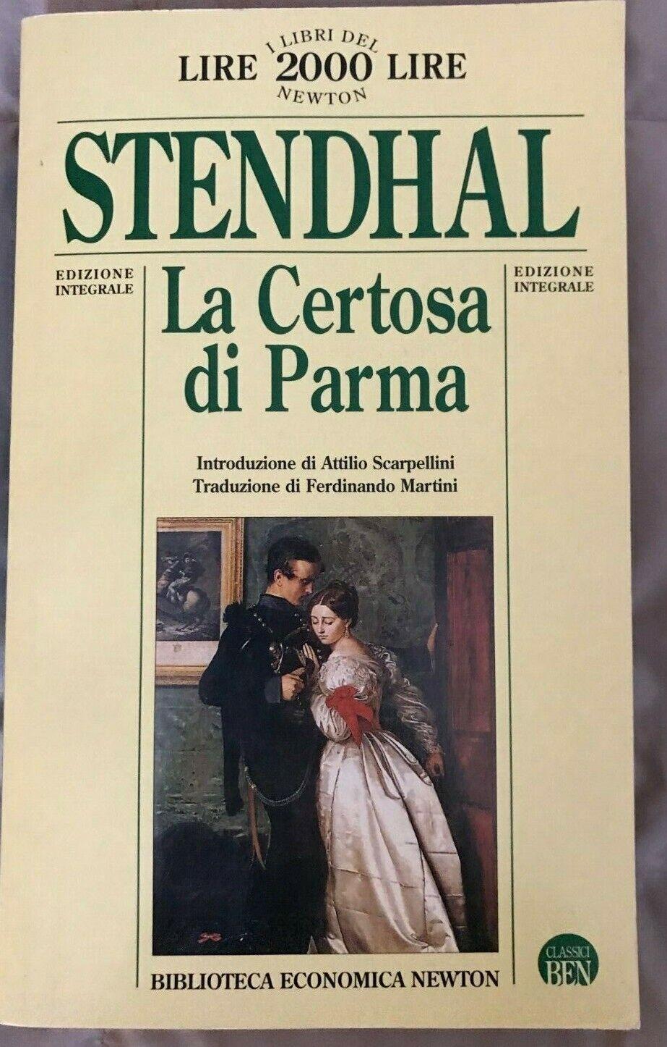
UTE – Università Cardinal Colombo - MILANO
Giovedì, 24 ottobre 2024
«LA CERTOSA
DI PARMA»
Le vicende
di un nobiluomo milanese
tra età napoleonica
e Restaurazione.

Slide 3

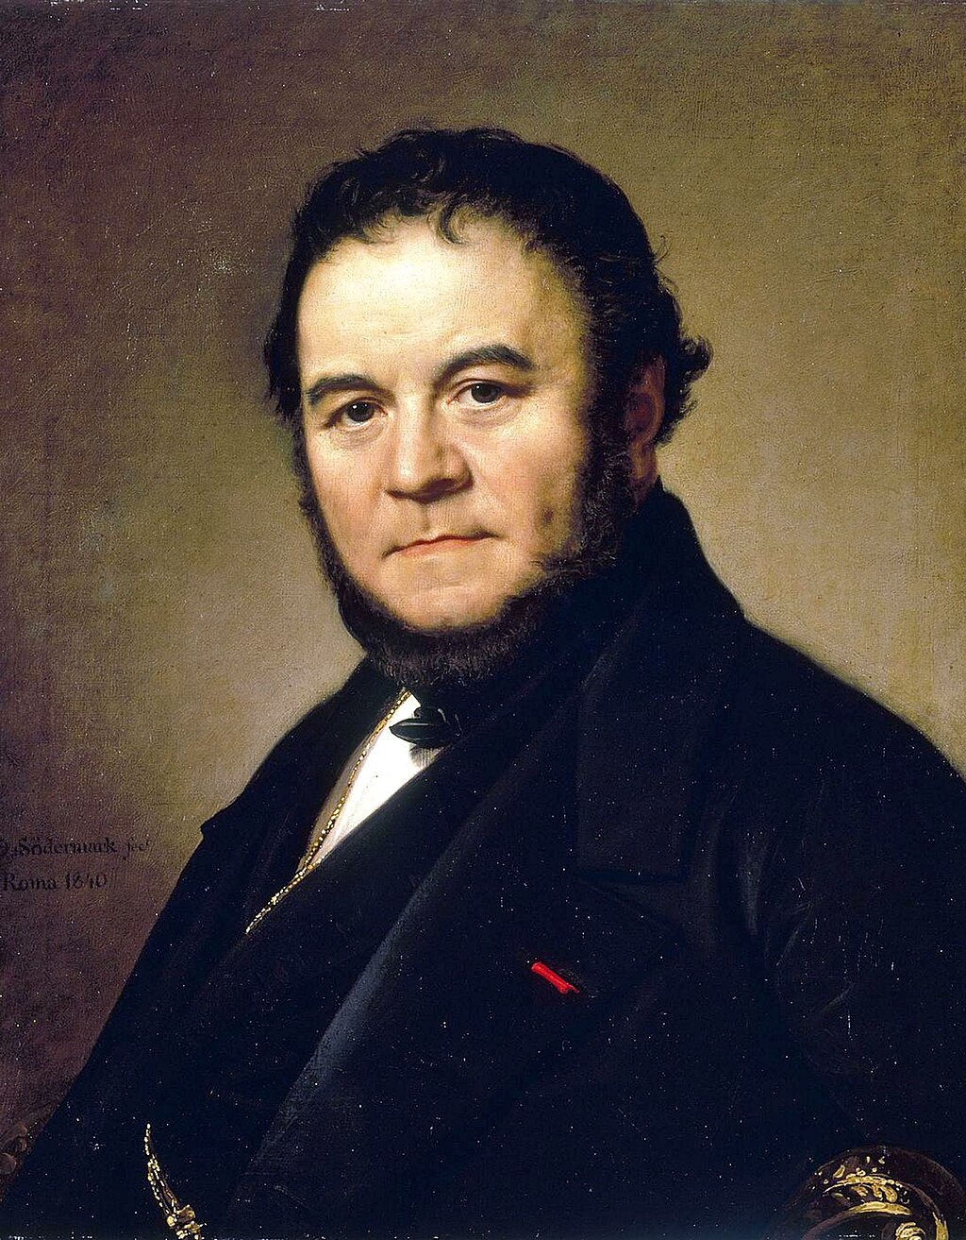
Stendhal, pseudonimo di Marie-Henri Beyle (Grenoble, 23 gennaio 1783 – Parigi, 23 marzo 1842). Ritratto di Södermark. Olio su tela 1840, Reggia di Versailles.

Slide 4
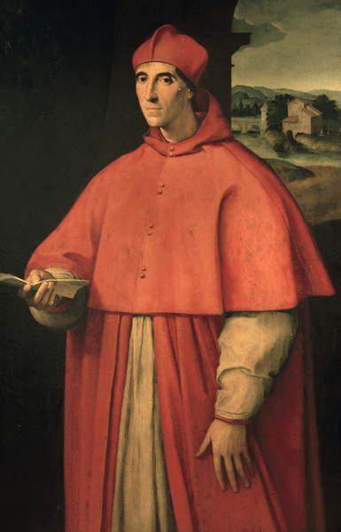
Ritratto del
Cardinal Alessandro Farnese, futuro Papa Paolo III.

Slide 5
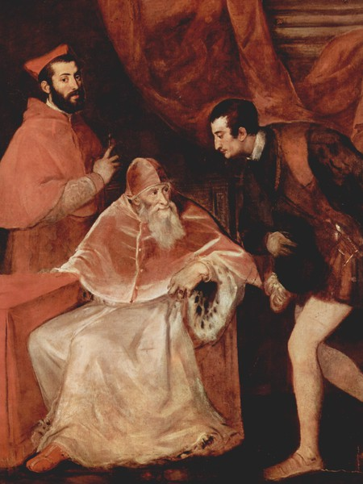
Tiziano.
Paolo III Farnese con i suoi nipoti.
Olio su tela, 202x176 cm, 1546,
Museo Capodimonte di Napoli.

Slide 6
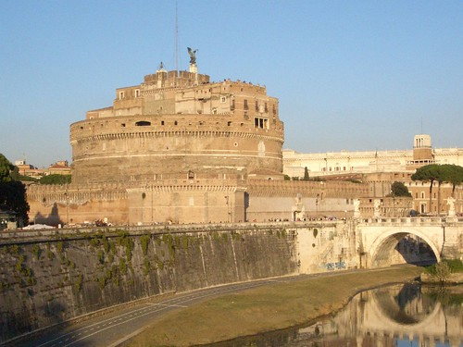
Roma. Castel Sant’Angelo visto dal letto del Tevere.

Slide 7
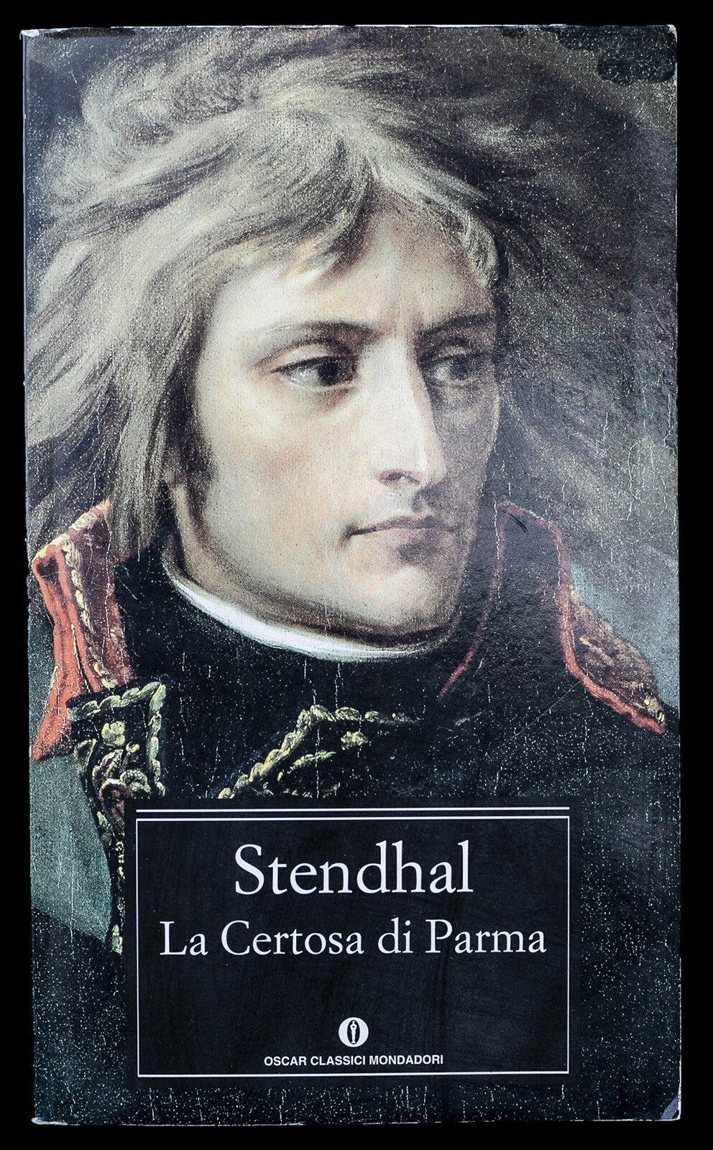
Anno, 1839.

Slide 8
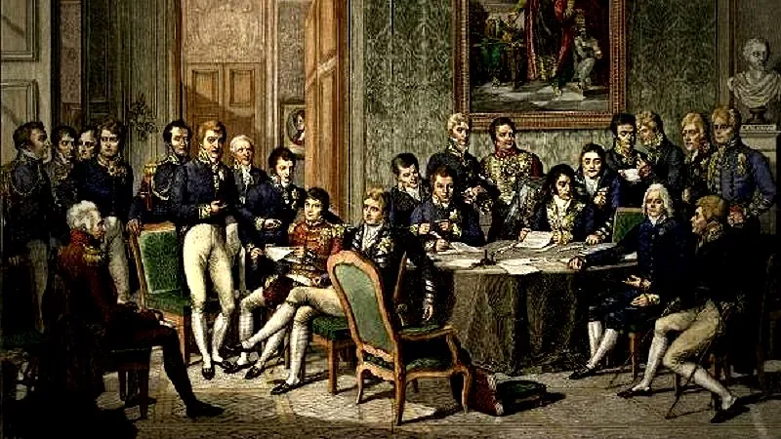
Congresso di Vienna, 1° novembre 1814 – 9 giugno 1815.

Slide 10
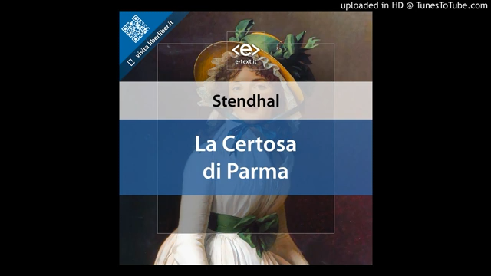

Slide 11
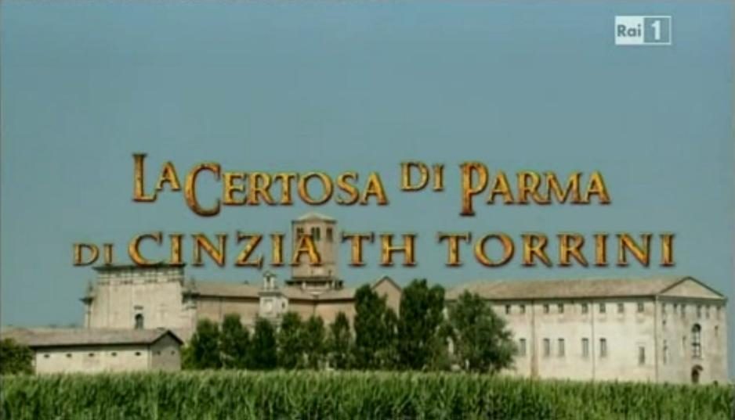
Anno 2012

Slide 12
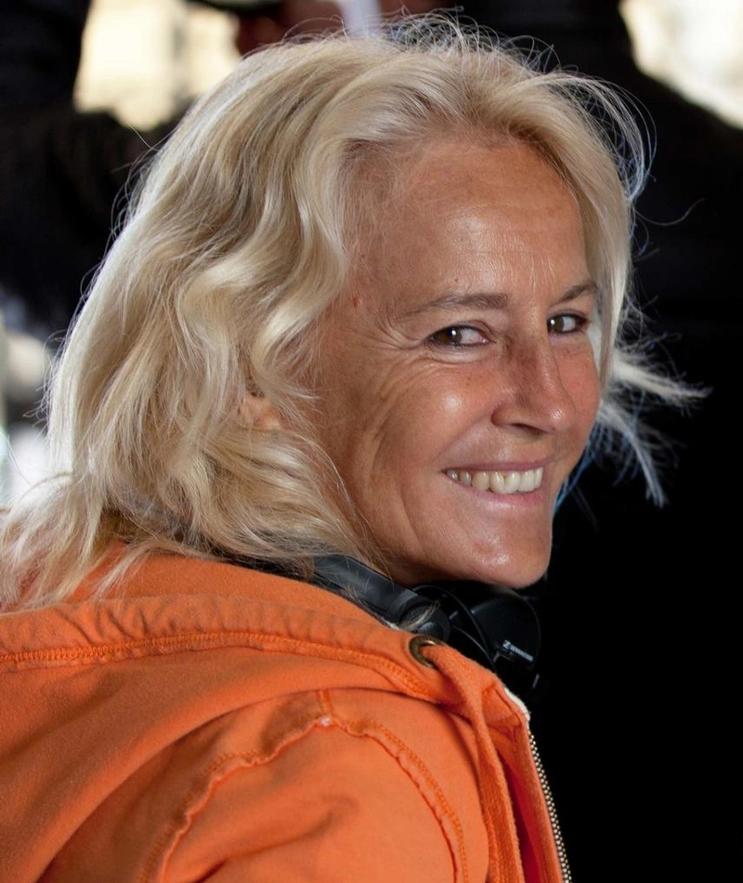
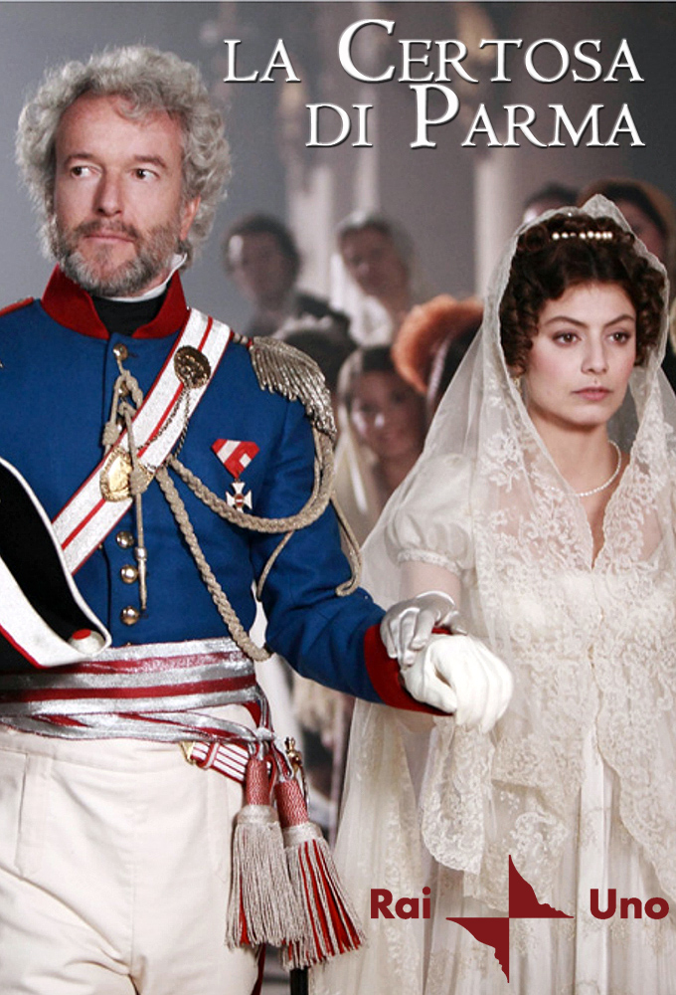
La regista della Miniserie TV
Cinzia Th. Torrini,

Slide 13
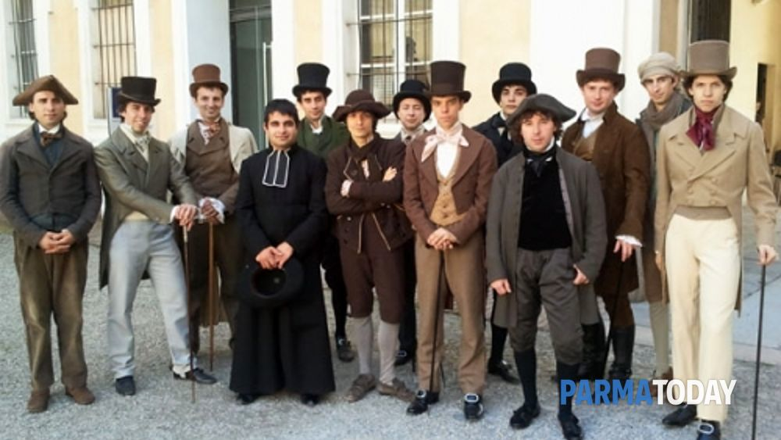
Il cast della Miniserie TV.

Slide 14
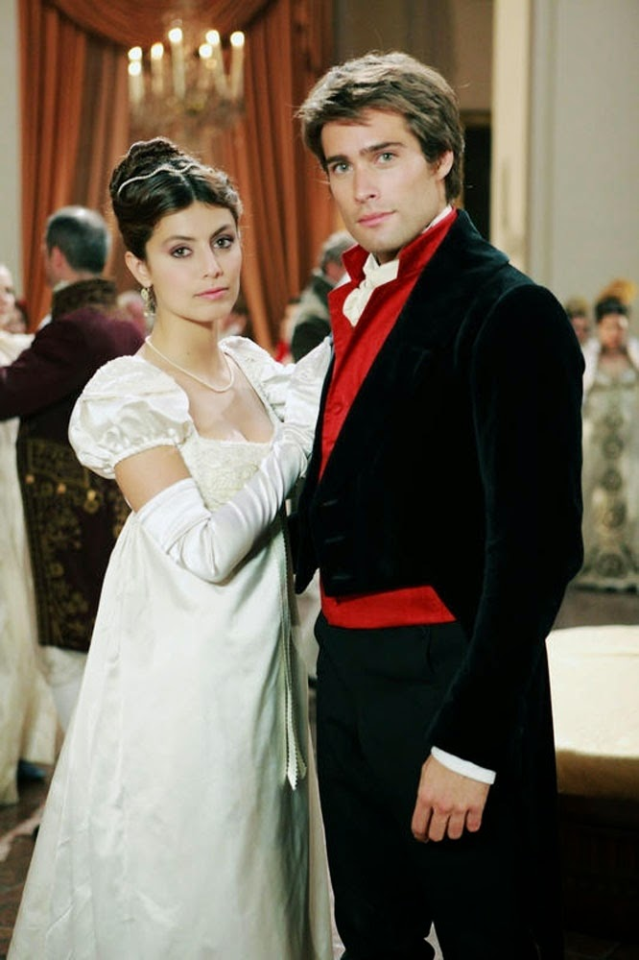
Due dei protagonisti del romanzo.
Clelia Conti, l’attrice napoletana Alessandra Mastronardi.
Fabrizio del Dongo, l'attore argentino Rodrigo Guirao Diaz.

Slide 15
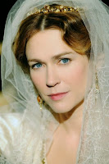
Primo piano del terzo protagonista del romanzo, la contessa Gina Pietranera, la fascinosa attrice canadese Marie-Josee Croze.

Slide 16


Slide 17
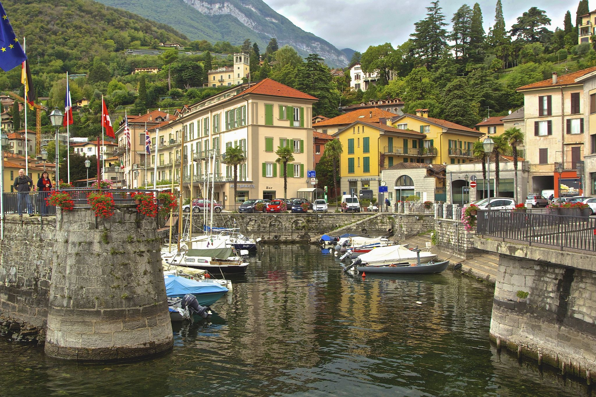
Griante, il paese sulla riva del Lago di Como.

Slide 18
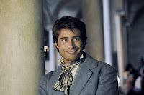
Fabrizio Del Dondo, l'attore argentino Rodrigo Guirao Diaz.

Slide 19
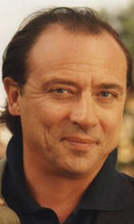
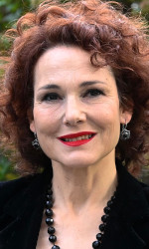
I genitori Del Dongo, il padre, l’attore Matteo Sbragia e la madre, l’attrice Anna Ferruzzo.

Slide 20
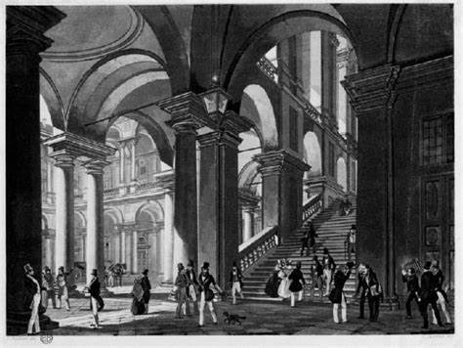
Milano. Palazzo di Brera, ex Collegio dei Gesuiti prima metà ‘800.

Slide 21
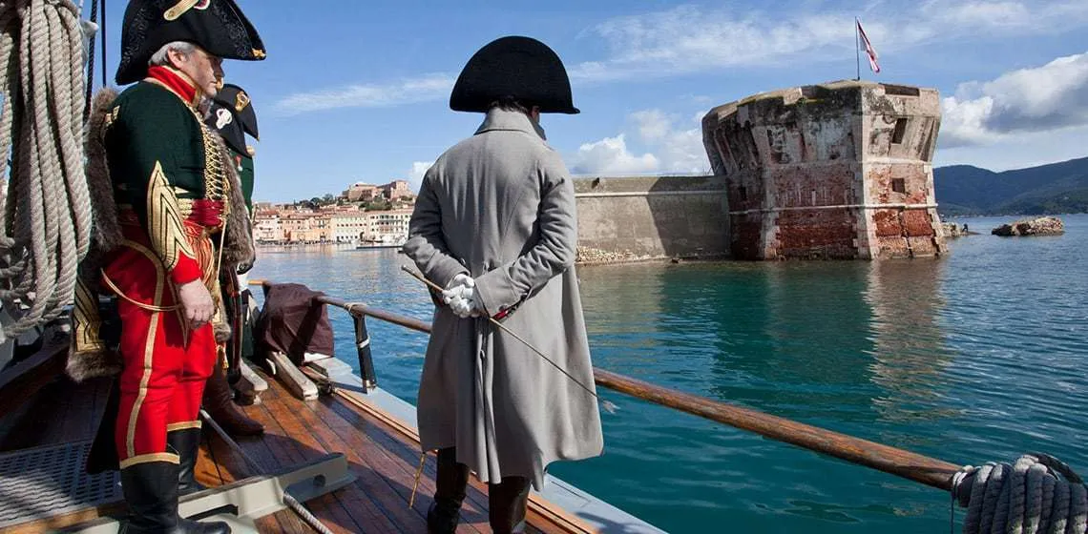
Napoleone in esilio all’isola d’Elba. Scena dal film omonimo.

Slide 22
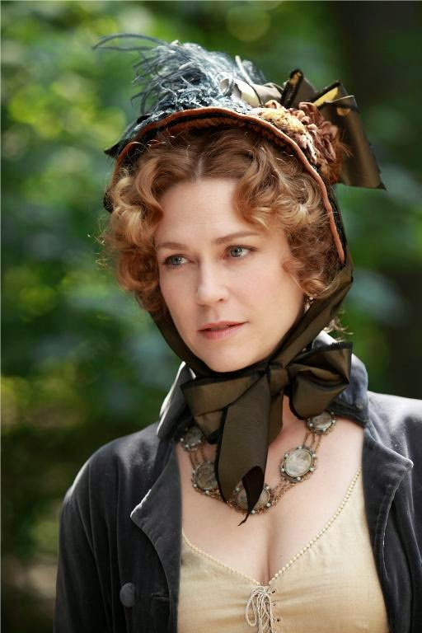
La zia Gina vedova Contessa Pietranera, futura Duchessa di Sanseverina, l’affascinante attrice canadese
Marie-Josée Croze.

Slide 23
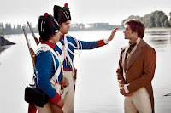
Il giovane Fabrizio con i soldati dell’armata napoleonica a Waterloo.

Slide 24
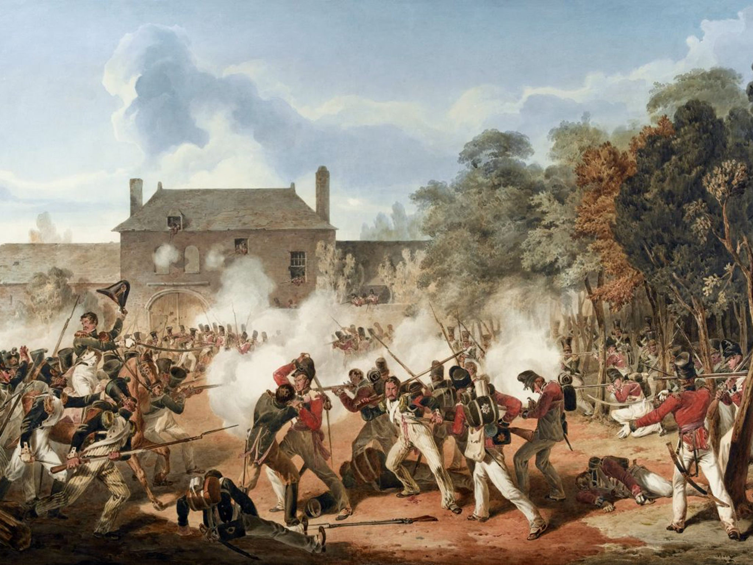
La battaglia di Waterloo, 18 giugno 1815. Sconfitta definitiva di Napoleone.

Slide 25


Slide 26
Il porticciolo di Grant, sul Lago di Como.

Slide 27
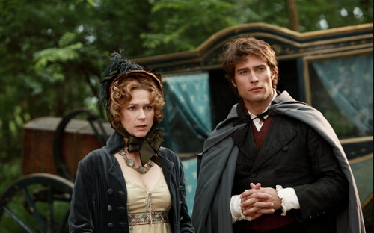
Fabrizio del Dongo con l’affascinante zia vedova Gina Contessa Pietranera.

Slide 28
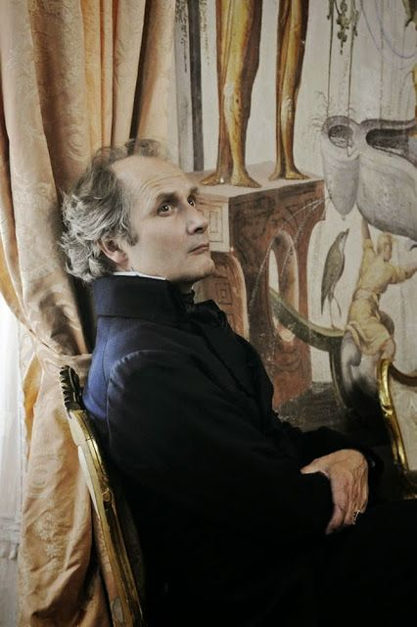
Il conte Mosca,
Ministro del Principato di Parma, affezionato corteggiatore dalla Contessa Pietranera, l’attore francese
Hyppolite Girardot.

Slide 29
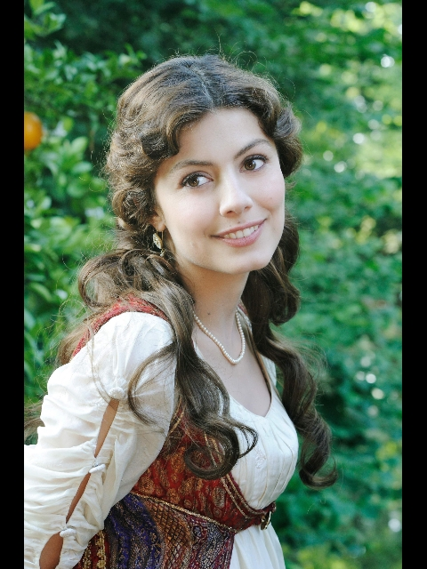
Clelia Conti, figlia di un generale, l’attrice napoletana
Alessandra Mastronardi.

Slide 30
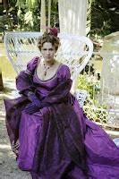
La fascinosa zia Gina, Contessa Pietranera, corteggiata dal conte Mosca, accetta di trasferirsi a Parma.

Slide 31
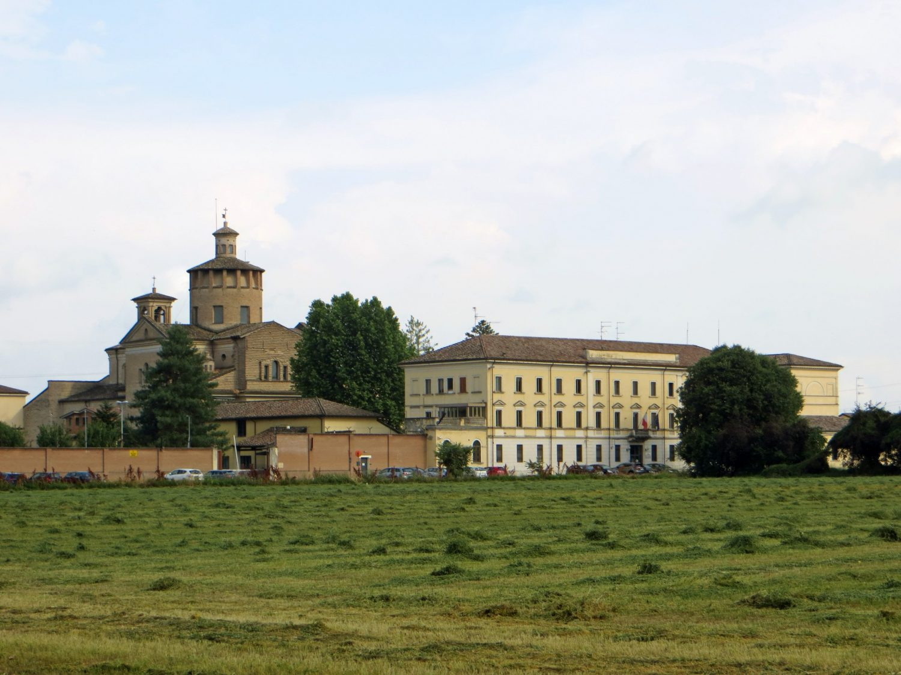
La Certosa di Parma.

Slide 32
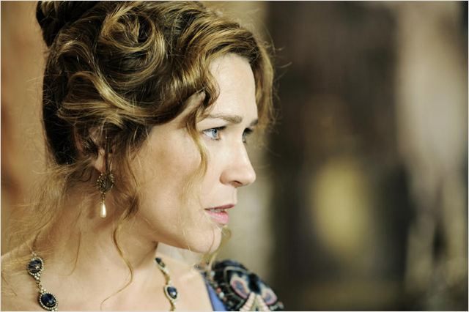
La zia Duchessa Sanseverino alla corte di Parma.

Slide 33
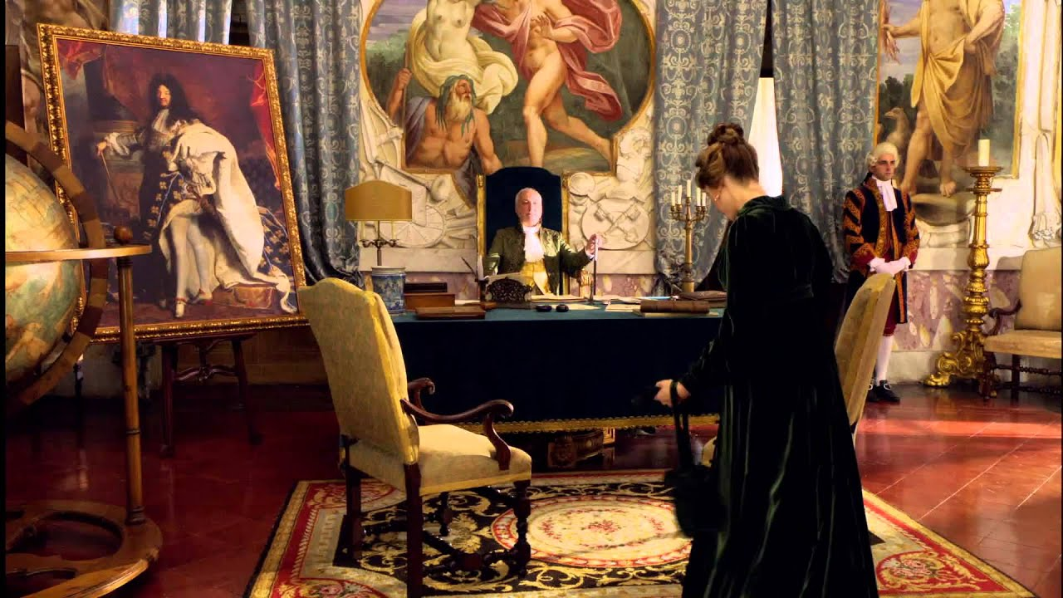
La Contessa Sanseverino ossequiosa a colloquio col Principe di Parma.

Slide 34
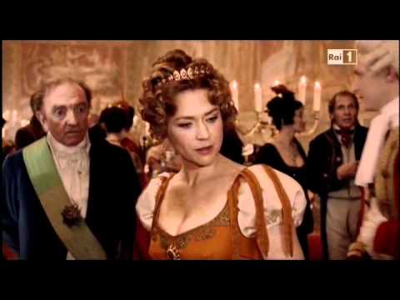
La Duchessa Sanseverino al ballo del giovedì a corte.

Slide 35
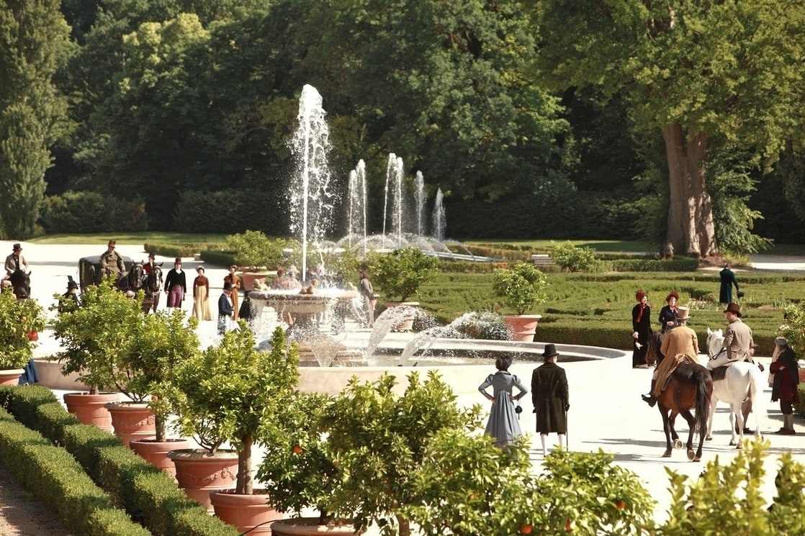
Vita mondana nei giardini della corte parmense.

Slide 36
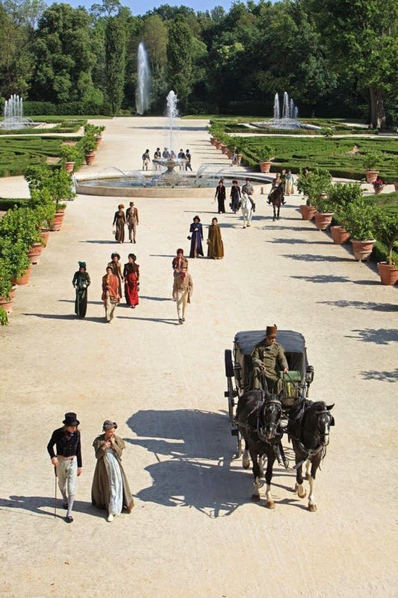
A spasso nel parco della corte di Parma.

Slide 37
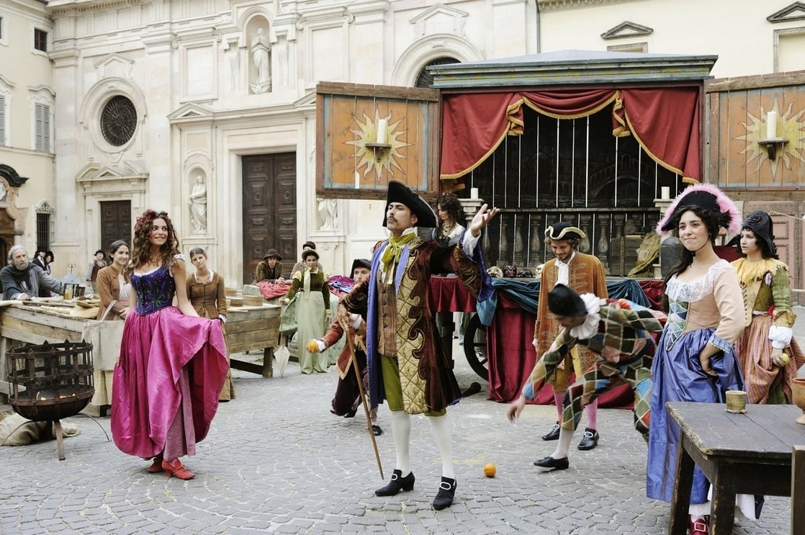
Divertissement con lo spettacolo dei giocolieri a corte.

Slide 38
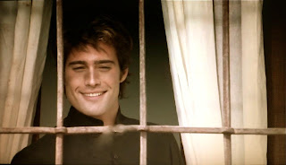
Fabrizio Del Dongo, nei tre anni di studio a Napoli.

Slide 39
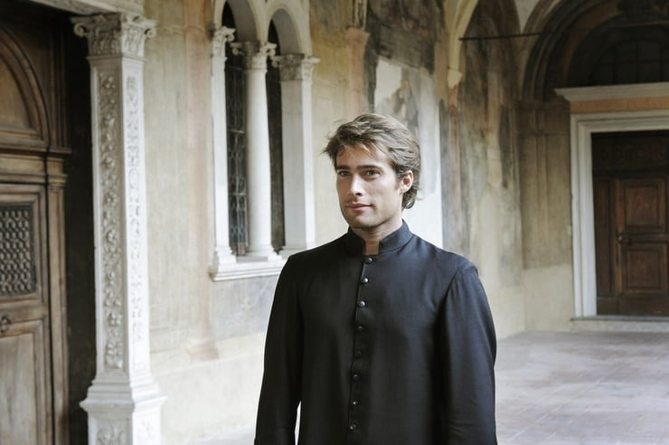
Fabrizio Del Dongo monsignore alla corte di Parma.

Slide 40
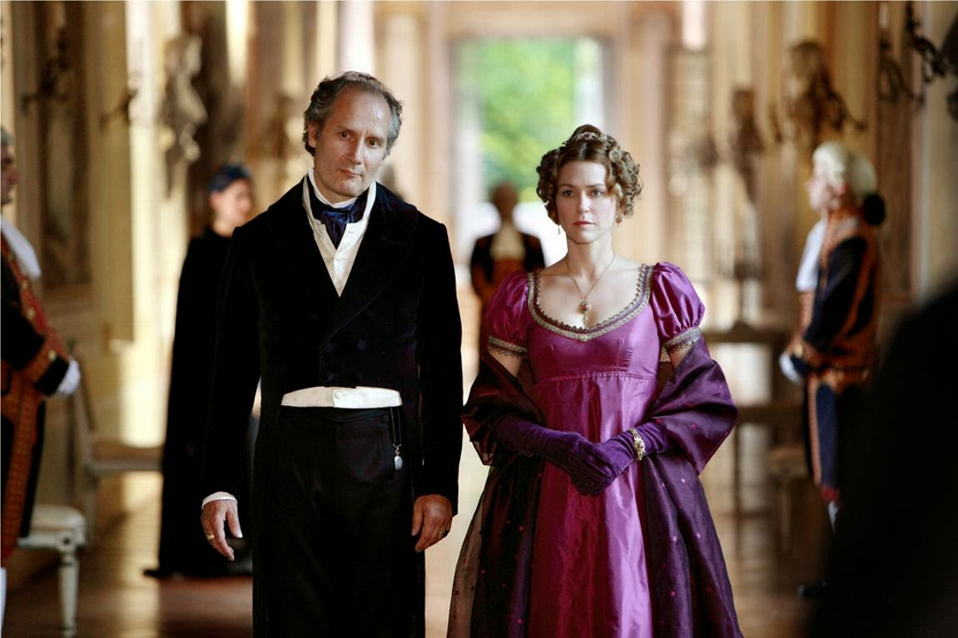
Il Conte Mosca a corte geloso della su amante, la Duchessa Sanseverino.

Slide 41
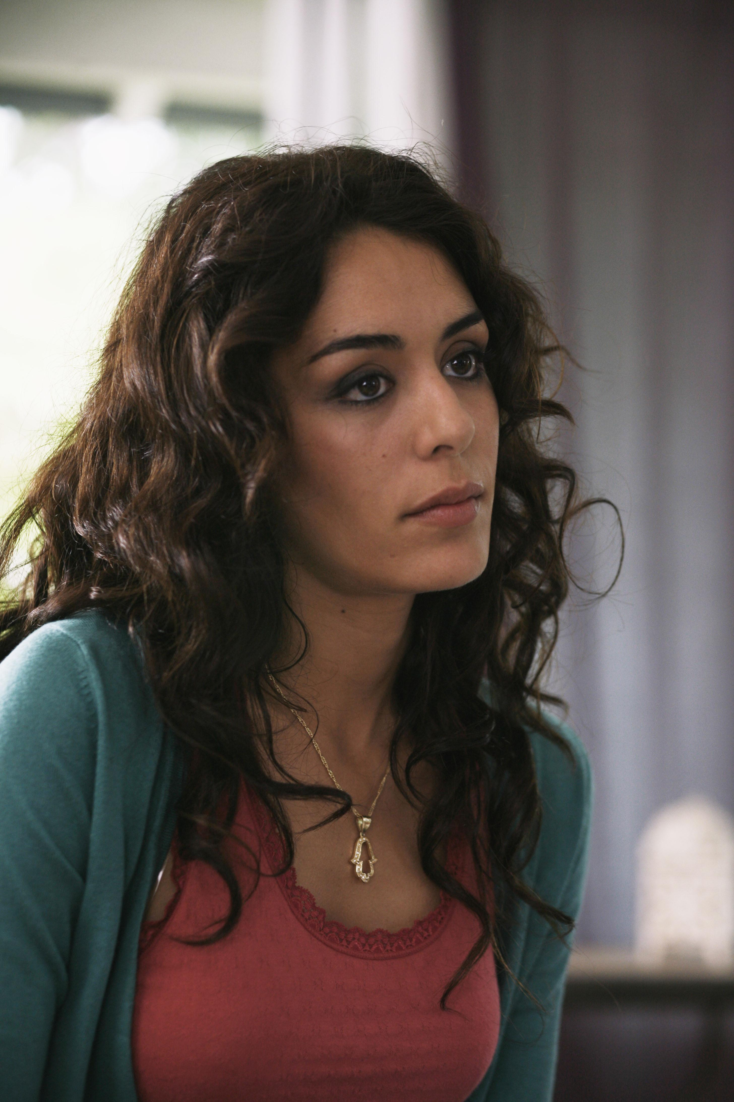
L’attrice di teatro Marietta, l’attrice Valentina Reggio, amante di Fabrizio Del Dongo.

Slide 42
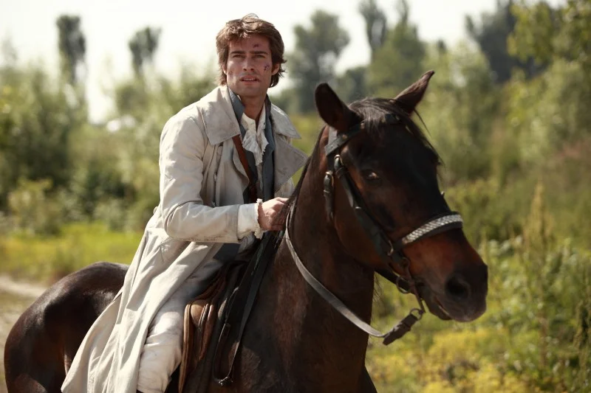
Fabrizio Del Dongo, in fuga perseguito dalla giustizia per omicidio.

Slide 43
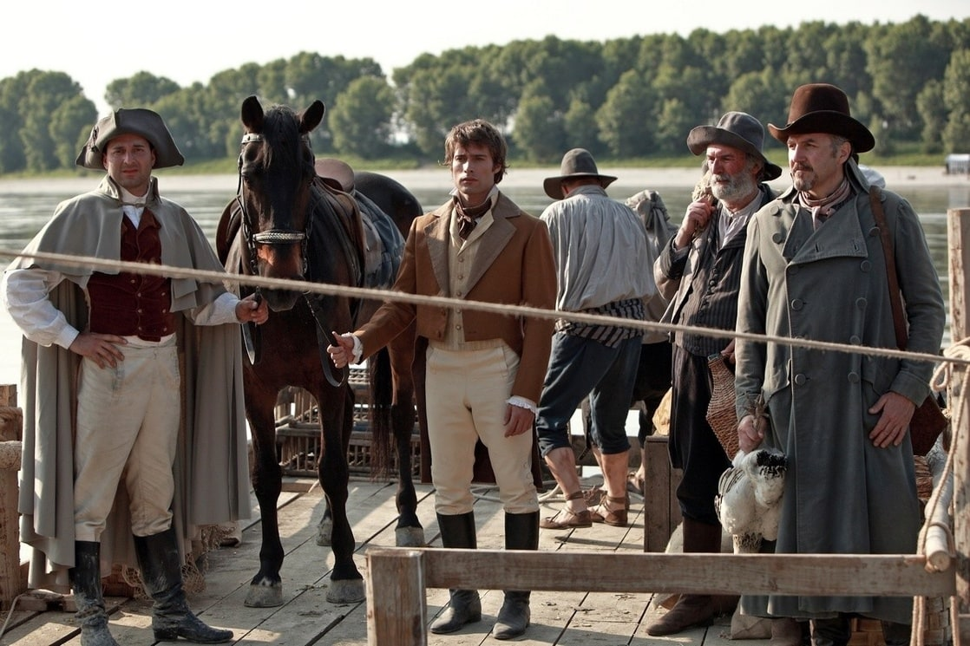
Sulla chiatta all’attraversamento del fiume.

Slide 44
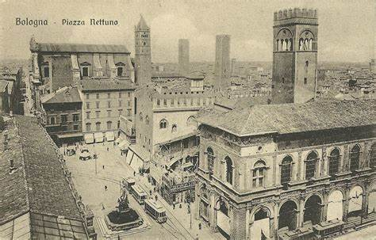
Il centro storico di Bologna nella prima metà dell’Ottocento.

Slide 45
Marietta, l’amante di Fabrizio a Bologna.

Slide 46
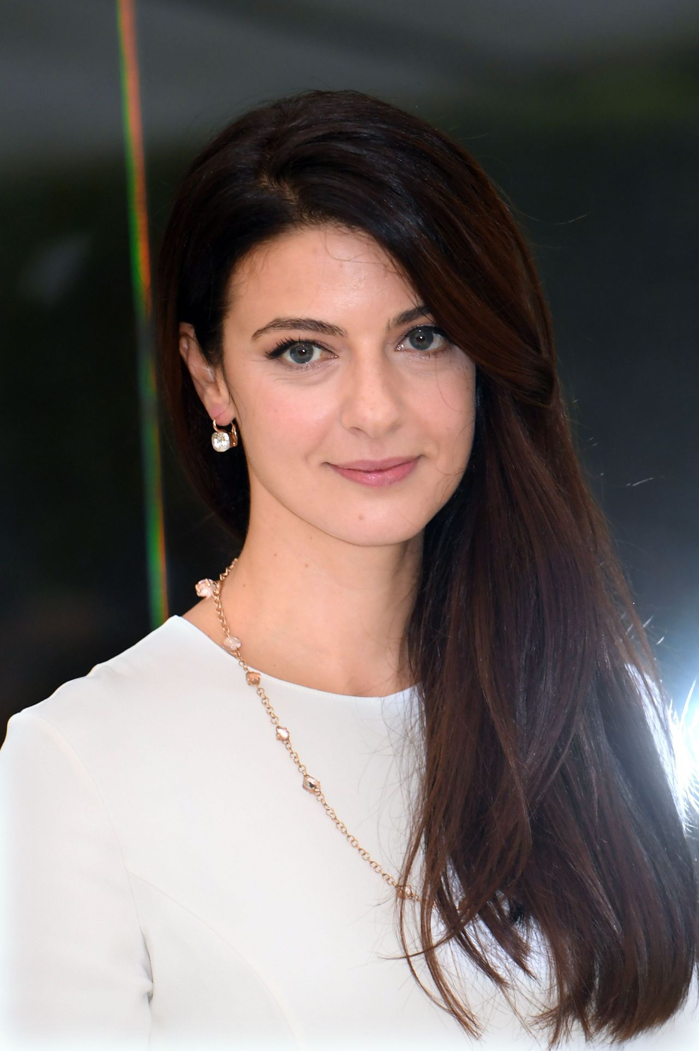
La cantante Cecchina, l’attrice Barbara Ronchi, altra passione bolognese di Fabrizio Del Dongo.

Slide 47
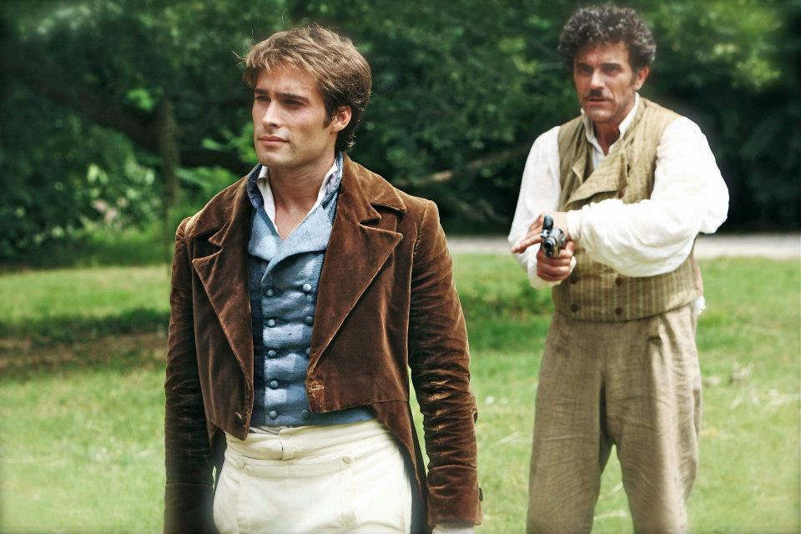
Il nobile Fabrizio Del Dongo a duello con il Conte, protettore di Cecchina, che rimane ferito e cambia zona.

Slide 48
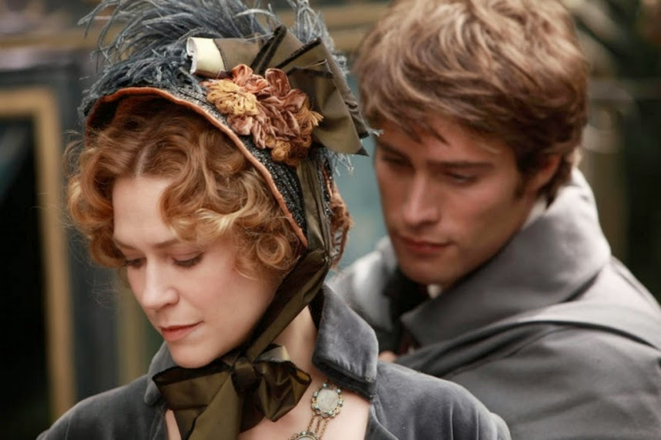
Fabrizio attratto dalla zia innamorata di lui, il nipote.

Slide 49
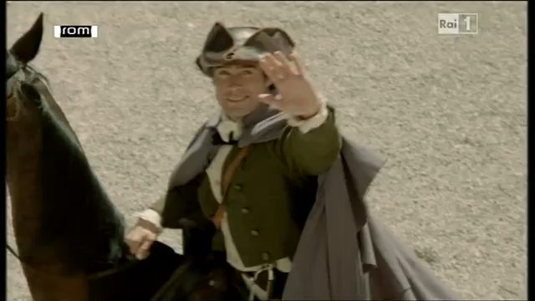

Slide 50
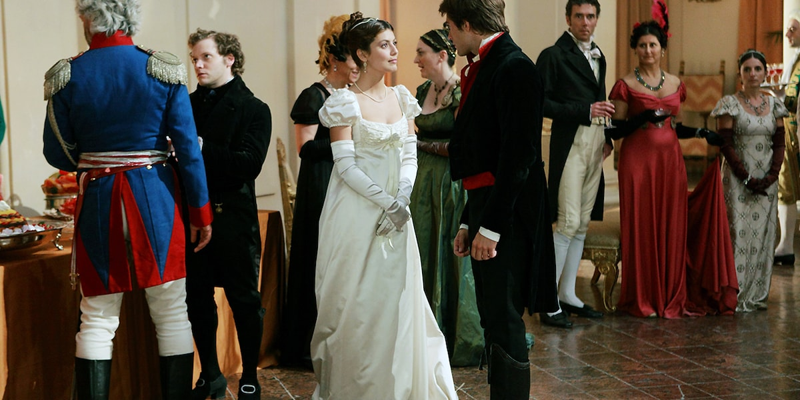
Durante una festa da ballo a corte Fabrizio rivede Clelia.

Slide 51
Primo piano dei due alla festa da ballo.

Slide 52
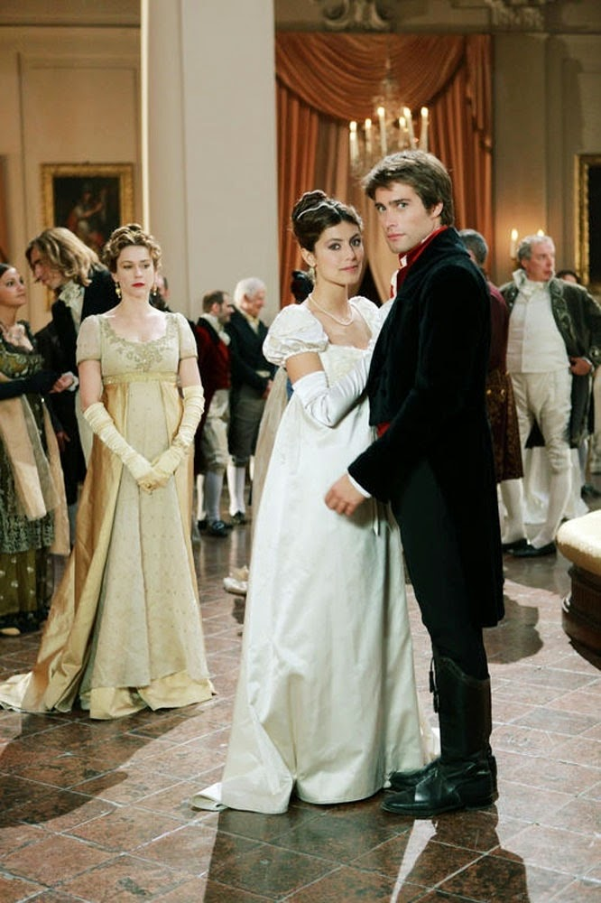

Slide 53
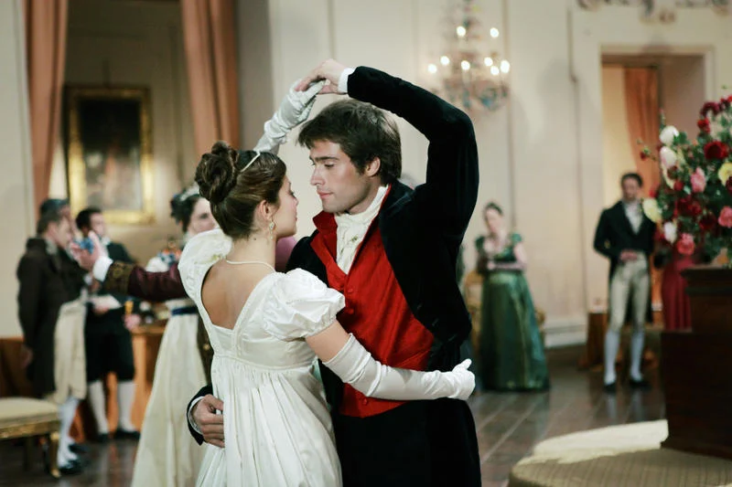
Fabrizio e Clelia ballano durante la festa a corte.

Slide 54


Slide 55

Libro Secondo.

Slide 56


Slide 57
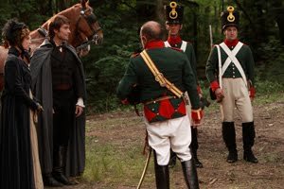
Fabrizio Del Dongo e le guardie ducali.

Slide 58
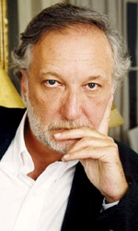
Il Principe di Parma, l’attore francese Francois Berleand.

Slide 59

Parma. In primo piano La Fortezza.

Slide 60
Clelia, figlia del generale Conti, comandante della Cittadella di Parma, innamorata di Fabrizio.

Slide 61

La Certosa di Parma.

Slide 62

Fabrizio Del Dongo innamorato di Clelia Conti.

Slide 64

Locarno, sulla sponda svizzera del Lago Maggiore.

Slide 65

La fascinosa zia Duchessa si rende conto che Fabrizio è innamorato di Clelia.

Slide 66


Slide 67

Il Principe di Parma, il Conte Mosca, la Duchessa Sanseverino.

Slide 68
La Certosa di Parma.

Slide 69
Il Conte Mosca e la Duchessa Sanseverino.

Slide 70

Clelia Conti, l’attrice Alessandra Mastronardi.

Slide 71

In copertina
Il padre di Clelia generale Conti.

Slide 73

La Duchessa Sanseverina la favorita del nuovo Principe di Parma.

Slide 76

Il padre accompagna Clelia Conti alle nozze col Marchese Crescenzi.

Slide 77
Il Conte Mosca e la Duchessa Sanseverino.

Slide 78


Slide 79

Una scena d’amore.

Slide 80

…idem!

Slide 81


Slide 82


Slide 84

Il Conte Mosca, unico sopravvissuto e ricchissimo a Parma.

Slide 85


Slide 86


Slide 87
GRAZIE
Alla prossima
Giovedì, 31 ottobre 2024
“I MISTERI DEL PROCESSO MONTI
E TOGNETTI», 1869.

